Slide 1
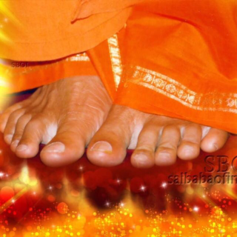
ORGANIZAÇÃO INTERNACIONAL SATHYA SAI DO BRASIL
REGIÃO NORDESTE II
OFERECEMOS ESTE SERVIÇO AOS PÉS DE NOSSO DIVINO MESTRE BHAGAVAN SRI SATHYA SAI BABA

Slide 2
ORGANIZAÇÃO INTERNACIONAL SATHYA SAI DO BRASIL
REGIÃO NORDESTE II
PROJETO SERVIÇO SÓCIO-EDUCATIVO EM VALORES HUMANOS NA COMUNIDADE DE QUEIMADAS - TAIPU/RN

Slide 3
O PROJETO DE SERVIÇOS EM VALORES HUMANOS FOI DIVIDIDO EM DOIS TIPOS DE SERVIÇOS MENSAIS:
1. PARA A COMUNIDADE DE QUEIMADAS
2. PARA A COMUNIDADE ESCOLAR

Slide 4
1. PARA A COMUNIDADE DE QUEIMADAS
1.1. REUNIÃO DO LEVANTAMENTO DOS PROBLEMAS DE
QUEIMADAS JUNTO COM A COMUNIDADE EM JAN/2018
1.2. DISTRIBUIÇÃO ATUAL DE 50 CESTAS BÁSICAS MENSAL
1.3. VIVÊNCIA EVH MENSAL PARA COMUNIDADE PRESENTE
1.4. APOIO PARA CONSTRUÇÃO E FUNDAÇÃO DA ASSOCIAÇÃO
AMOQUEIMADAS EM 18.03.18
1.5. I ENCONTRO PARA O ABASTECIMENTO DE ÁGUA
EM QUEIMADAS EM 29.04.18
1.6. AÇÕES DE MELHORAMENTOS EM MORADIAS
1.7. ENTREGA DE ENXOVAIS DE RECÉM-NASCIDOS
1.8. CADASTRO GERAL SÓCIO-ECONÔMICO DAS FAMÍLIAS

Slide 5
2. PARA A COMUNIDADE ESCOLAR
2.1. SUBPROJETO ESCOLAR DE ARBORIZAÇÃO E ÁGUA
2.2. SUBROJETO ESCOLAR MAIS ARTES
2.2.1. SUBPROJETO ESCOLAR DE HISTÓRIAS EM EVH 2.2.2. SUBPROJETO ESCOLAR DE CURSO DE MÚSICA
EM FLAUTA DOCE E CANTO
2.3. SUBPROJETO COMUNIDADE ESCOLAR COM EVH
COMO TEMA TRANSVERSAL
2.3.1. CURSO DE CONSTRUÇÃO EM RETALHOS
2.3.2. CURSO DE TRANSFORMAÇÃO DE ALIMENTO
2.4. SUBPROJETO CURSO DE EVH PARA OS
PROFESSORES DE QUEIMADAS EM 2019

Slide 6
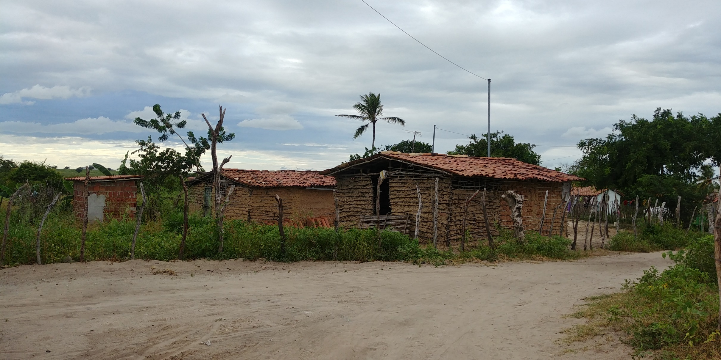
VISÃO GERAL DA COMUNIDADE QUEIMADAS

Slide 7
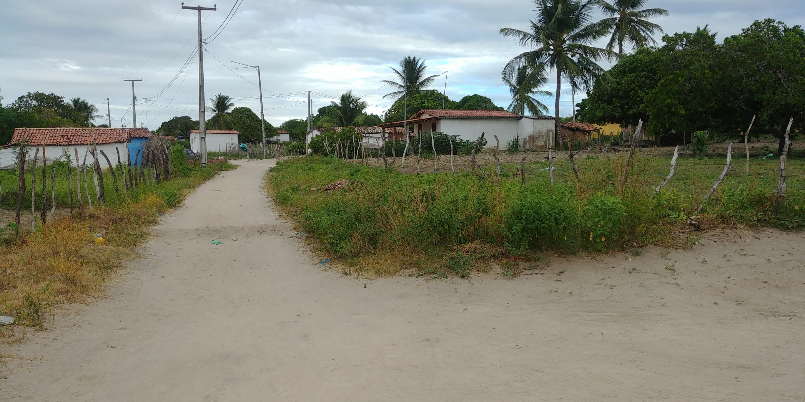

Slide 8
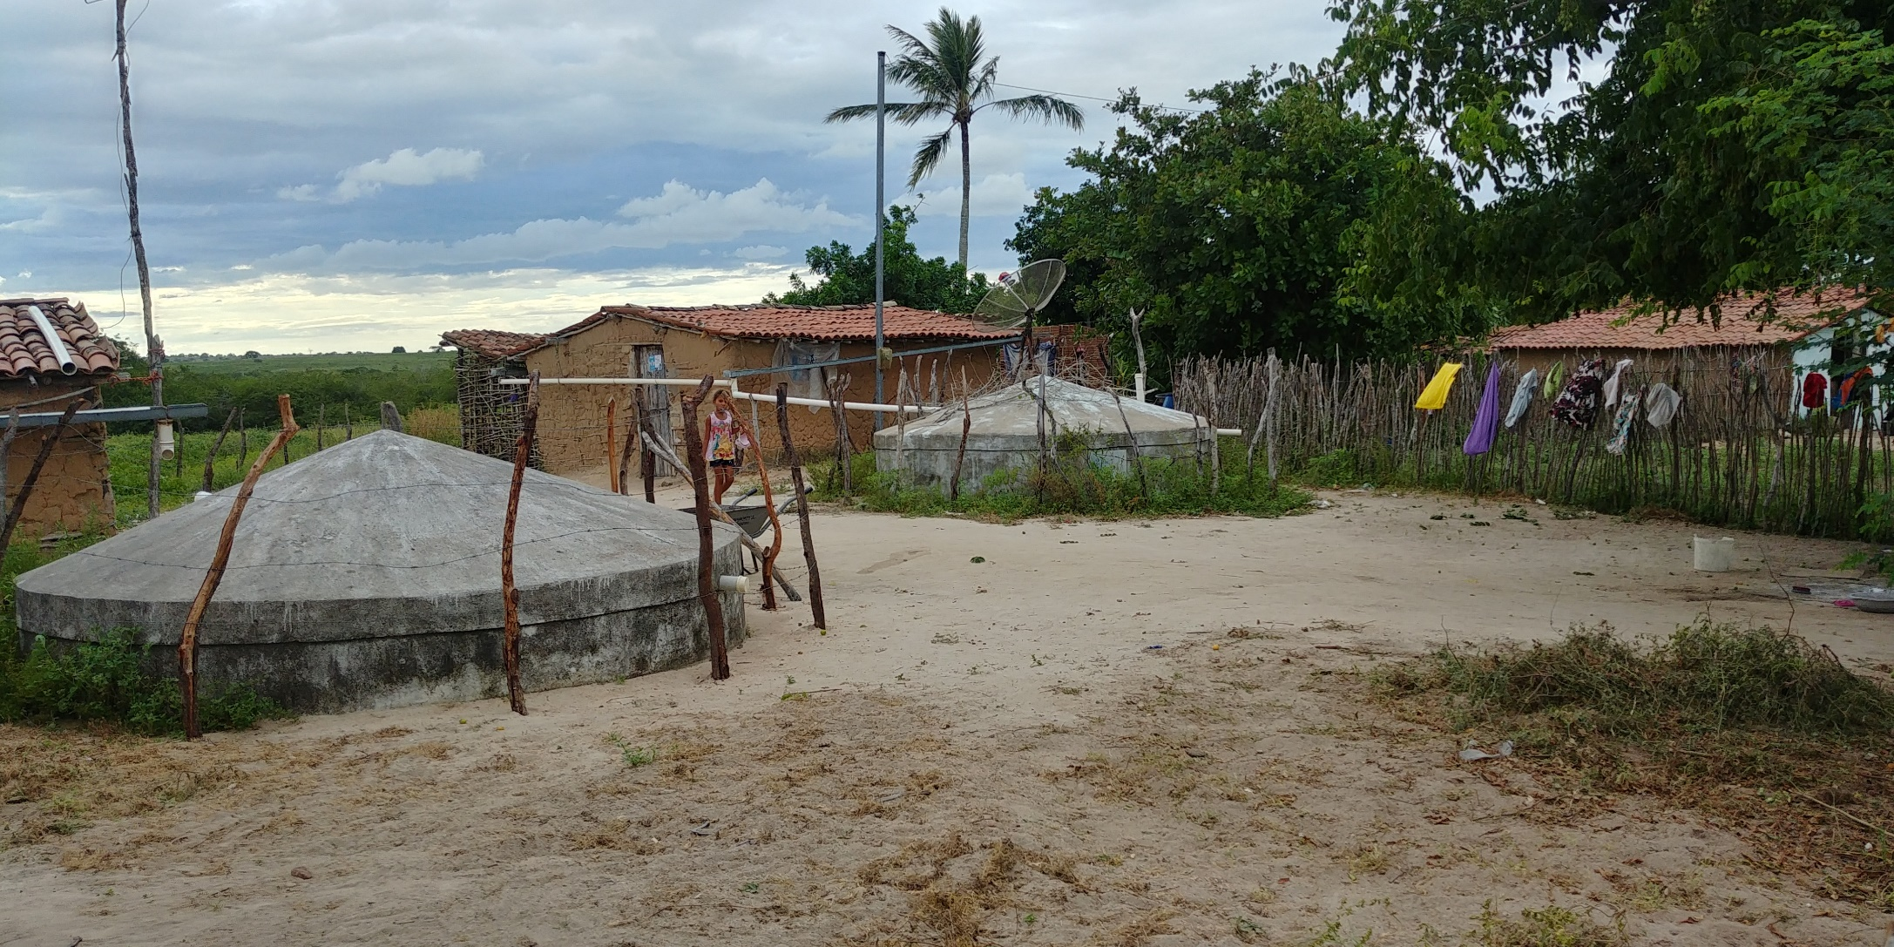

Slide 9
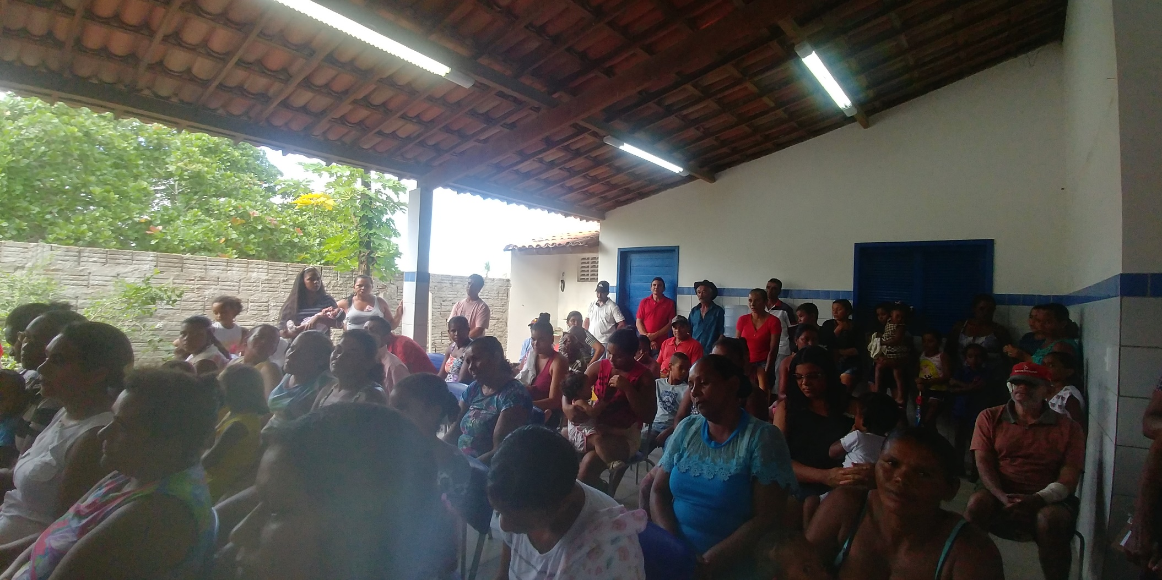
1.1. REUNIÃO DO LEVANTAMENTO DOS PROBLEMAS DE QUEIMADAS
JUNTO COM A COMUNIDADE EM JAN/2018

Slide 10
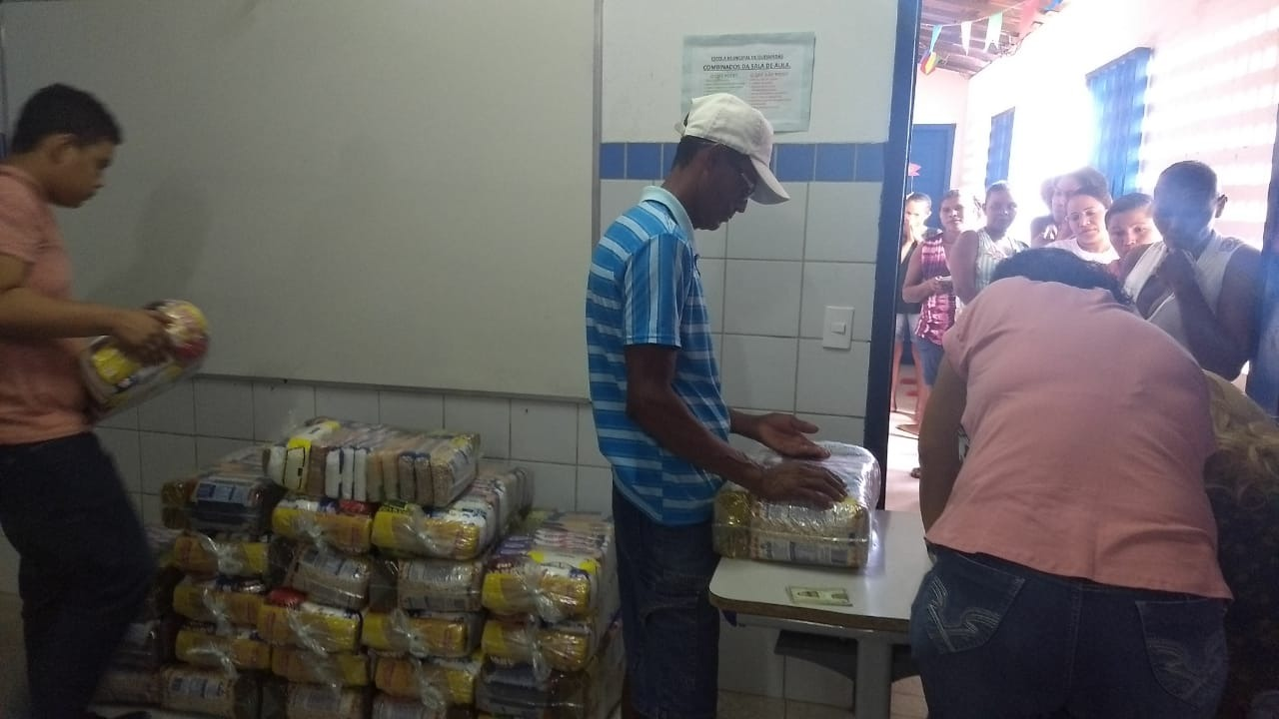
1.2. DISTRIBUIÇÃO DE 50 CESTAS BÁSICAS MENSAL MANTIDAS POR MADRINHAS E PADRINHOS

Slide 11
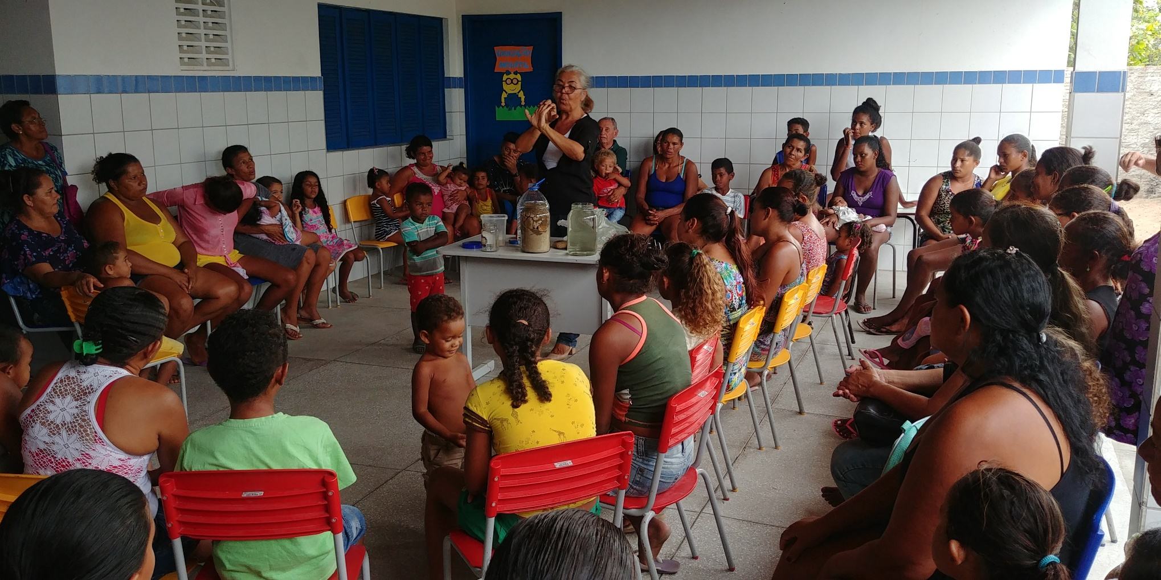
1.3. VIVÊNCIA EVH MENSAL PARA COMUNIDADE
PRESENTE FEITAS PELO NÚCLEO DE EVH-NATAL

Slide 12
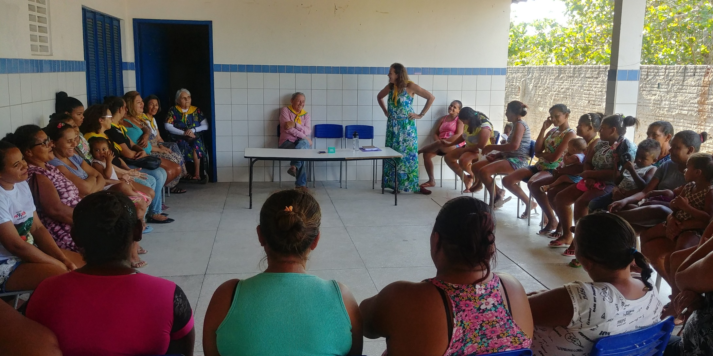

Slide 13
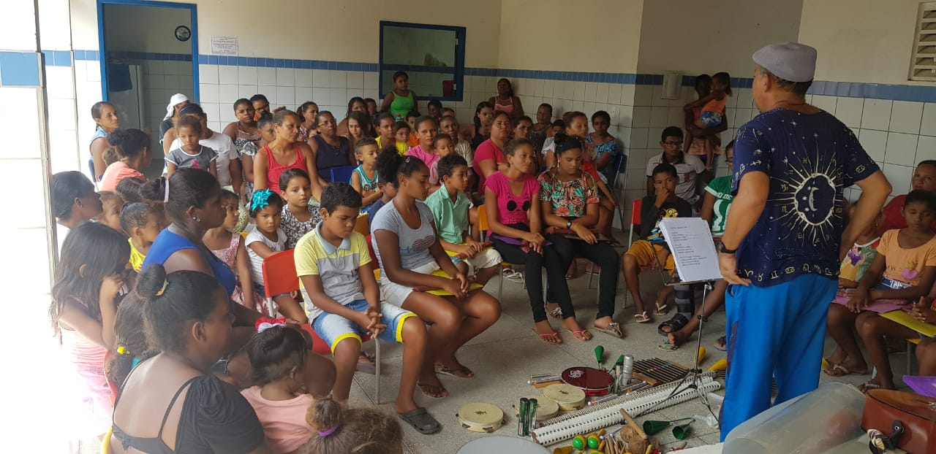

Slide 14
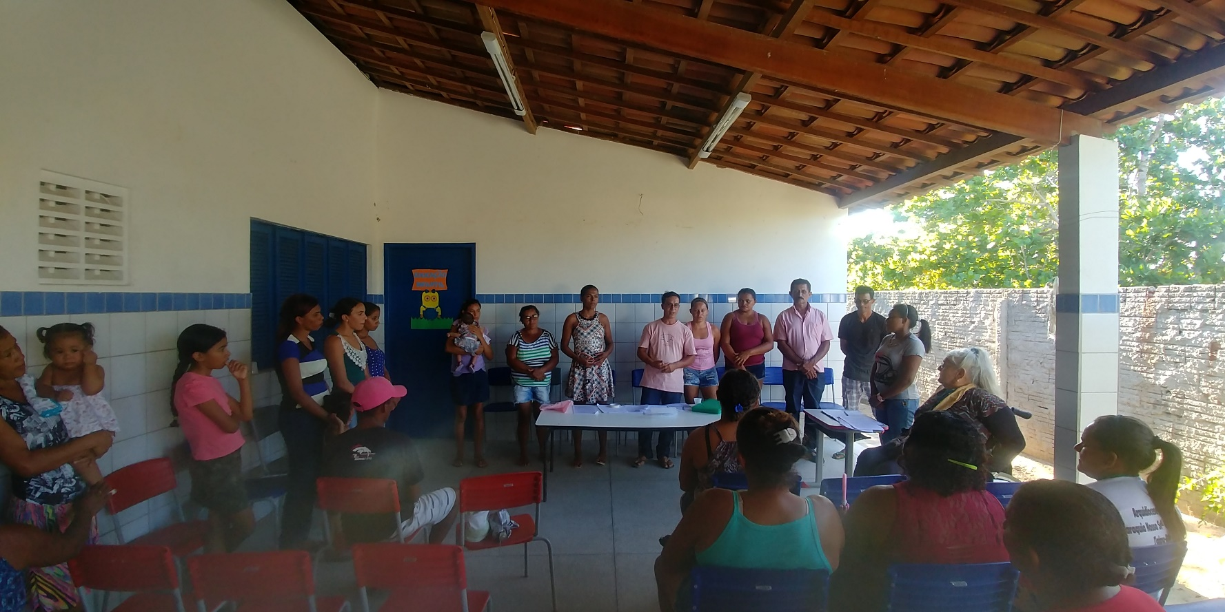
1.4.APOIO PARA CONSTRUÇÃO E CRIAÇAO DA ASSOCIAÇÃO AMOQUEIMADAS EM 18.03.18 ESSENCIAL PARA O DESENVOLVIMENTO SÓCIO – ECONÔMICO OBJETIVANDO BUSCAR RECURSOS E OUTRAS MELHORIAS PARA A COMUNIDADE

Slide 15
1.5. I ENCONTRO PARA O ABASTECIMENTO DE ÁGUA
EM QUEIMADAS EM 29.04.18
MOÇÃO DO I ENCONTRO PARA O ABASTECIMENTO DE ÁGUA DE QUEIMADAS, TAIPÚ-RN realizado no dia 29 de abril de 2018 na Escola Municipal de Queimadas.
Os participantes do I Encontro para o Abastecimento de Água em Queimadas e os moradores de Queimadas solicitam a Prefeitura Municipal de Taipu e ao Governo do RN para viabilizar através de um PROJETO ESTRUTURANTE a execução do sistema de abastecimento de água na comunidade de Queimadas desenvolvido pela CAERN e financiado através do Projeto Governo Cidadão.

Slide 16
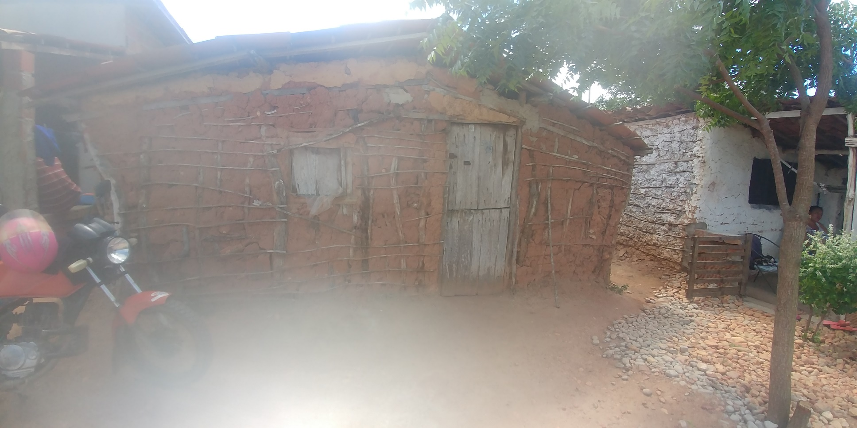
1.6. AÇÕES DE MELHORAMENTOS EM MORADIAS
MORADIA DE SEU PINININHA-FRANCISCO MELO ANTES DA REFORMA

Slide 17
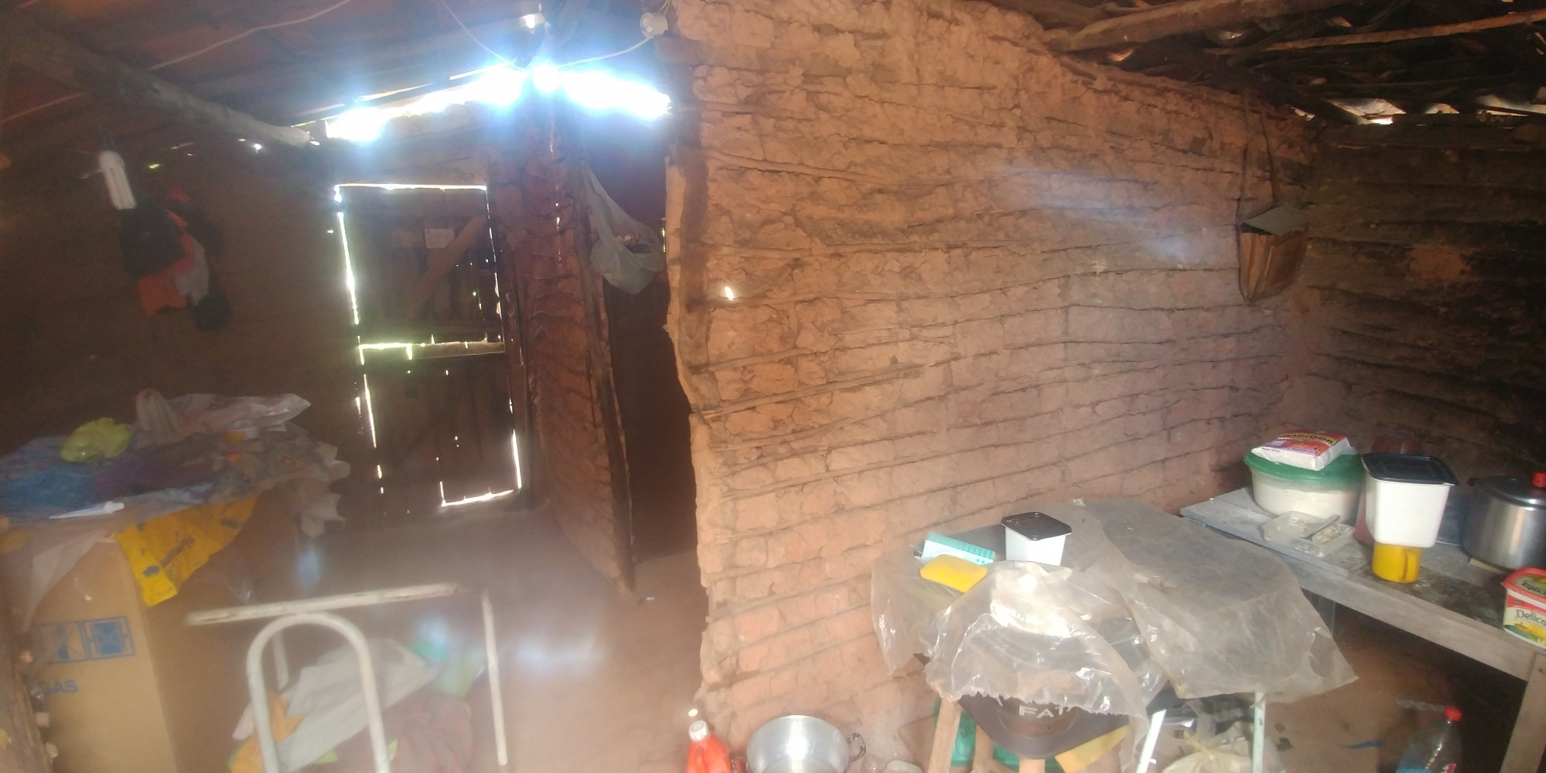

Slide 18
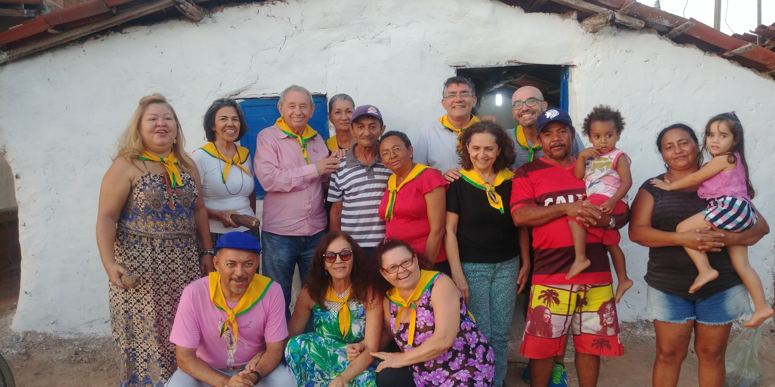
ENTREGA EM AGOSTO DE 2018 AS REFORMAS REALIZADAS NA
CASA DE SEU PINININHA

Slide 19
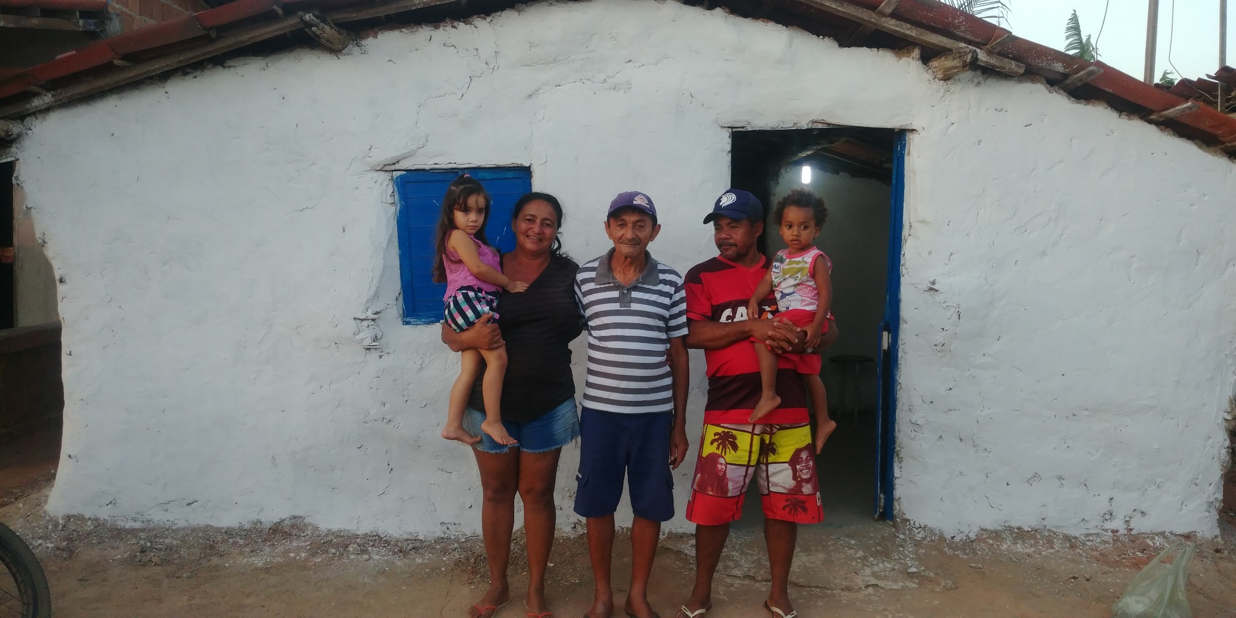

Slide 20
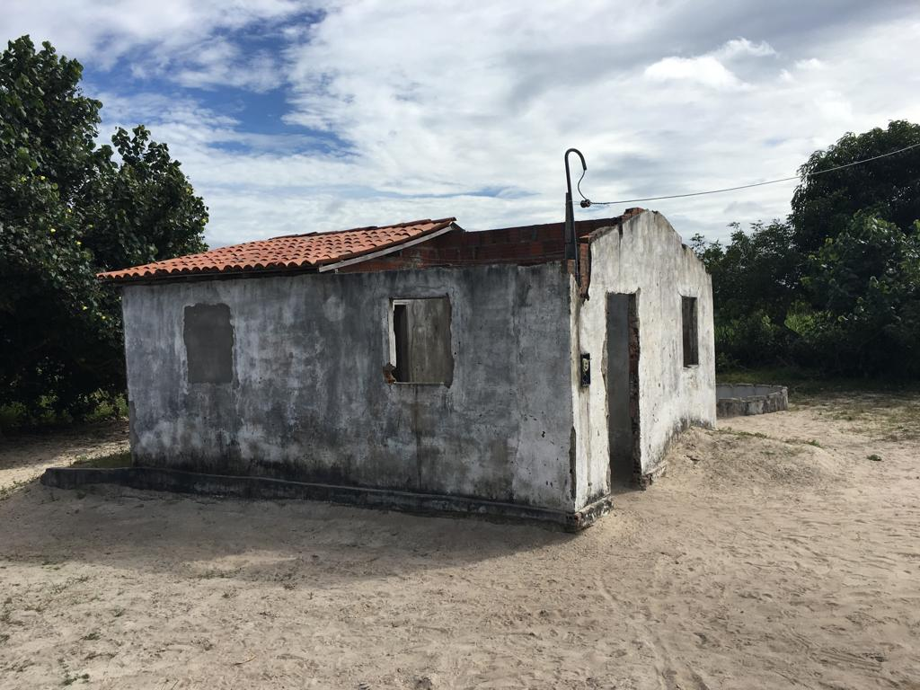
RECONSTRUÇÃO EM ANDAMENTO DE UMA PEQUENA CASA SEMI-DESTRUIDA
DE MANUEL RODRIGUES, MORADOR DE QUEIMADAS

Slide 21
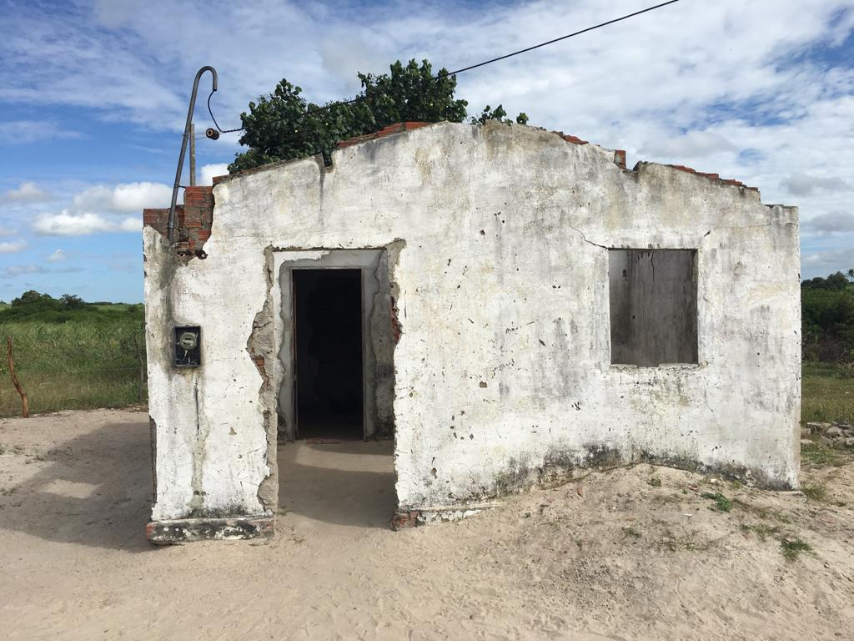

Slide 22
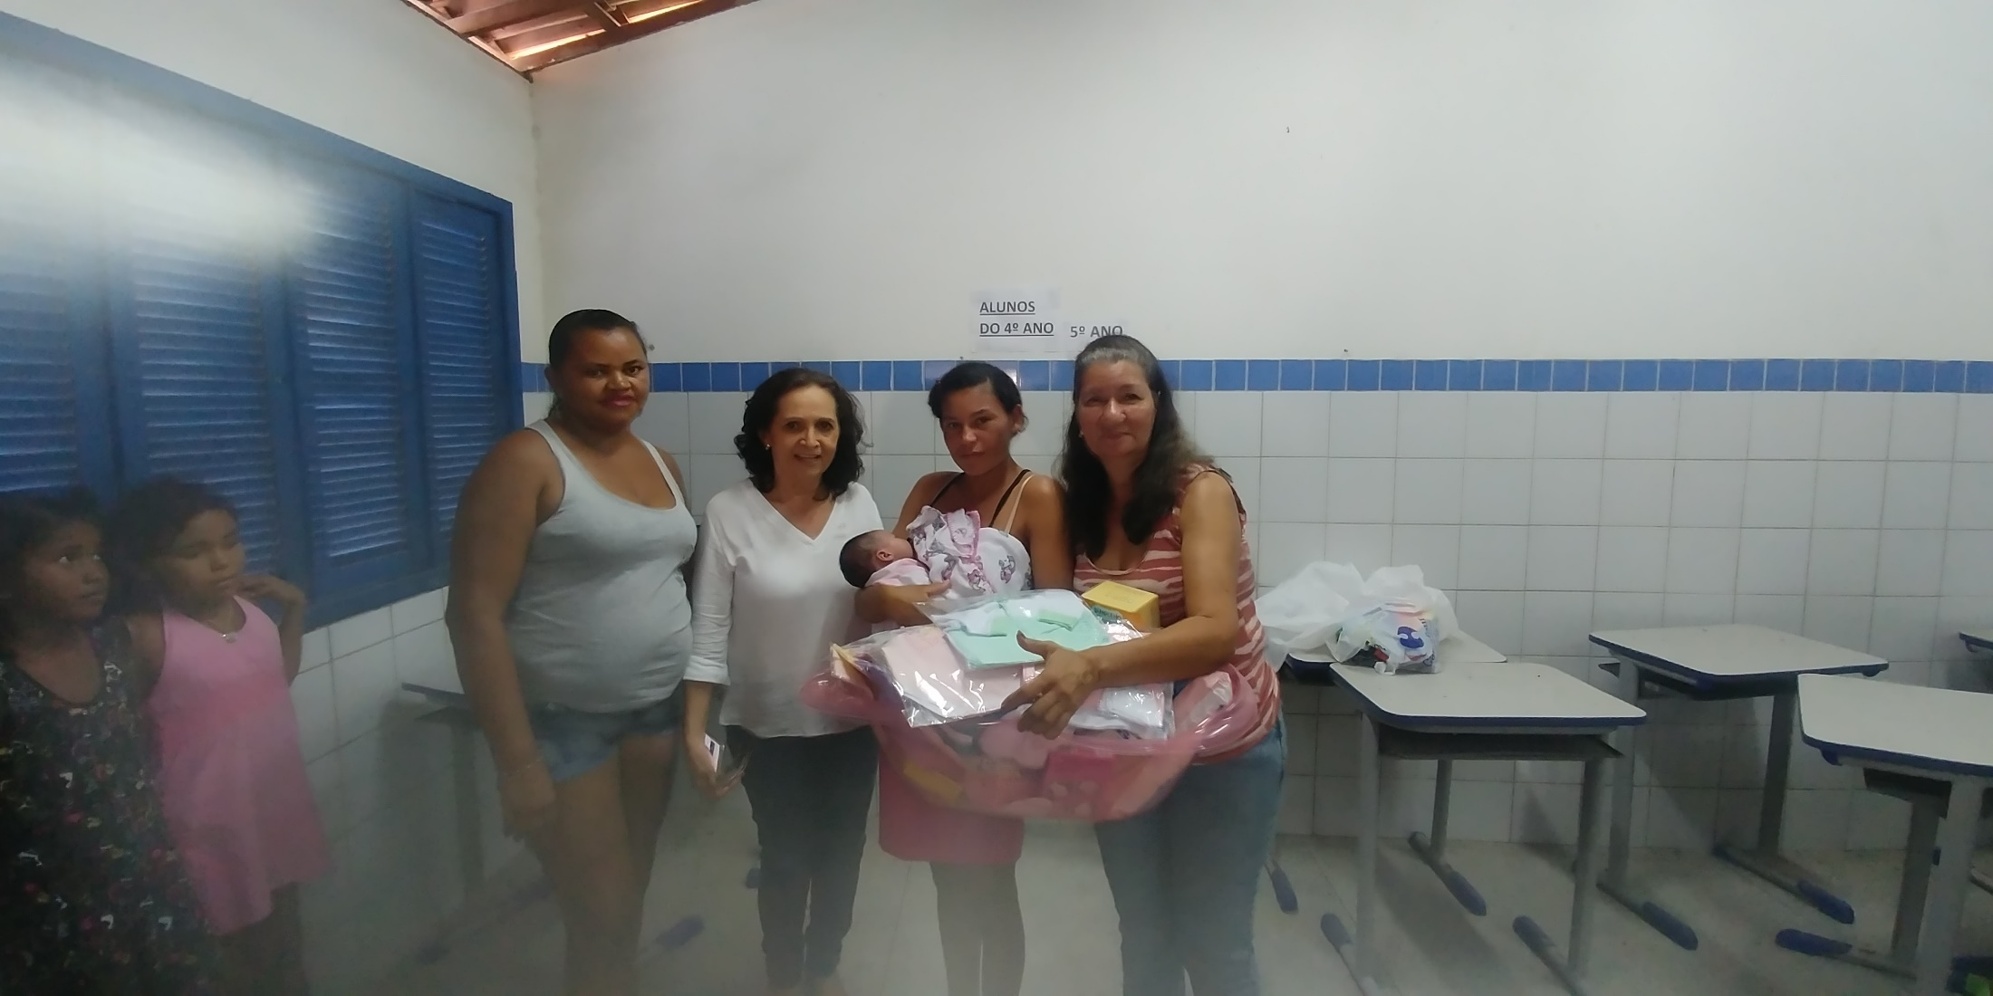
1.7. ENTREGA DE ENXOVAIS DE RECÉM-NASCIDOS

Slide 23
1.8. CADASTRO GERAL SÓCIO-ECONÔMICO DAS FAMÍLIAS
ORGANIZAÇÃO SATHYA SAI DO BRASIL – REGIÃO NORDESTE II
PROJETO SERVIÇO DE VALORES HUMANOS NA COMUNIDADE DE QUEIMADAS – TAIPU/RN
AÇÕES SOCIAIS TRIÊNIO 2018-2020
NOME:____________________________________________________________________________________
CASA N° _______R.G : __________________ NASC:_______________ EST. CIVIL: _______N° FILHOS________
CÔNJUGE: _____________________________________________________________ NASC_______________
GRAU DE INSTRUÇÃO DO CASAL: ______________________________________________________________
NOME DOS DEPENDENTES, ESCOLARIDADE E LOCAL QUE ESTUDA:
__________________________________________________________________________________________
__________________________________________________________________________________________
*INF (INFANTIL) FUND (FUNDAMENTAL) SEGUNDO GRAU (SEG)
HÁ QUANTO TEMPO MORAM EM QUEIMADAS? __________________________________________________
QUANTAS PESSOAS MORAM NA CASA? _________________________________________________________
RENDA FAMILIAR (R$) ____________QUANTAS PESSOAS CONTRIBUIEM PARA A RF?_____________________
RECEBE ALGUM BENEFÍCIO: ______________ QUAL?____________________________ VALOR­­­____________
JÁ PARTICIPOU DE ALGUM CURSO DO PROJETO EVH? ______ QUAL (IS)? ______________________________
_________________________________________________________________________________________
__________________________________________________________________________________________
TEM CRIANÇA OU ADOLESCENTE PARTICIPANDO DAS OFICINAS DE MÚSICA? __________________________
NOME ____________________________________________________________________________________
QUAIS CURSOS GOSTARIA QUE FOSSE OFERECIDO?
_____________________________________________
QUEIMADAS ___/____/2019
____________________________ ___________________________________
ASSINATURA DO SEVA ASSINATURA RESPONSÁVEL PELA FAMÍLIA

Slide 24
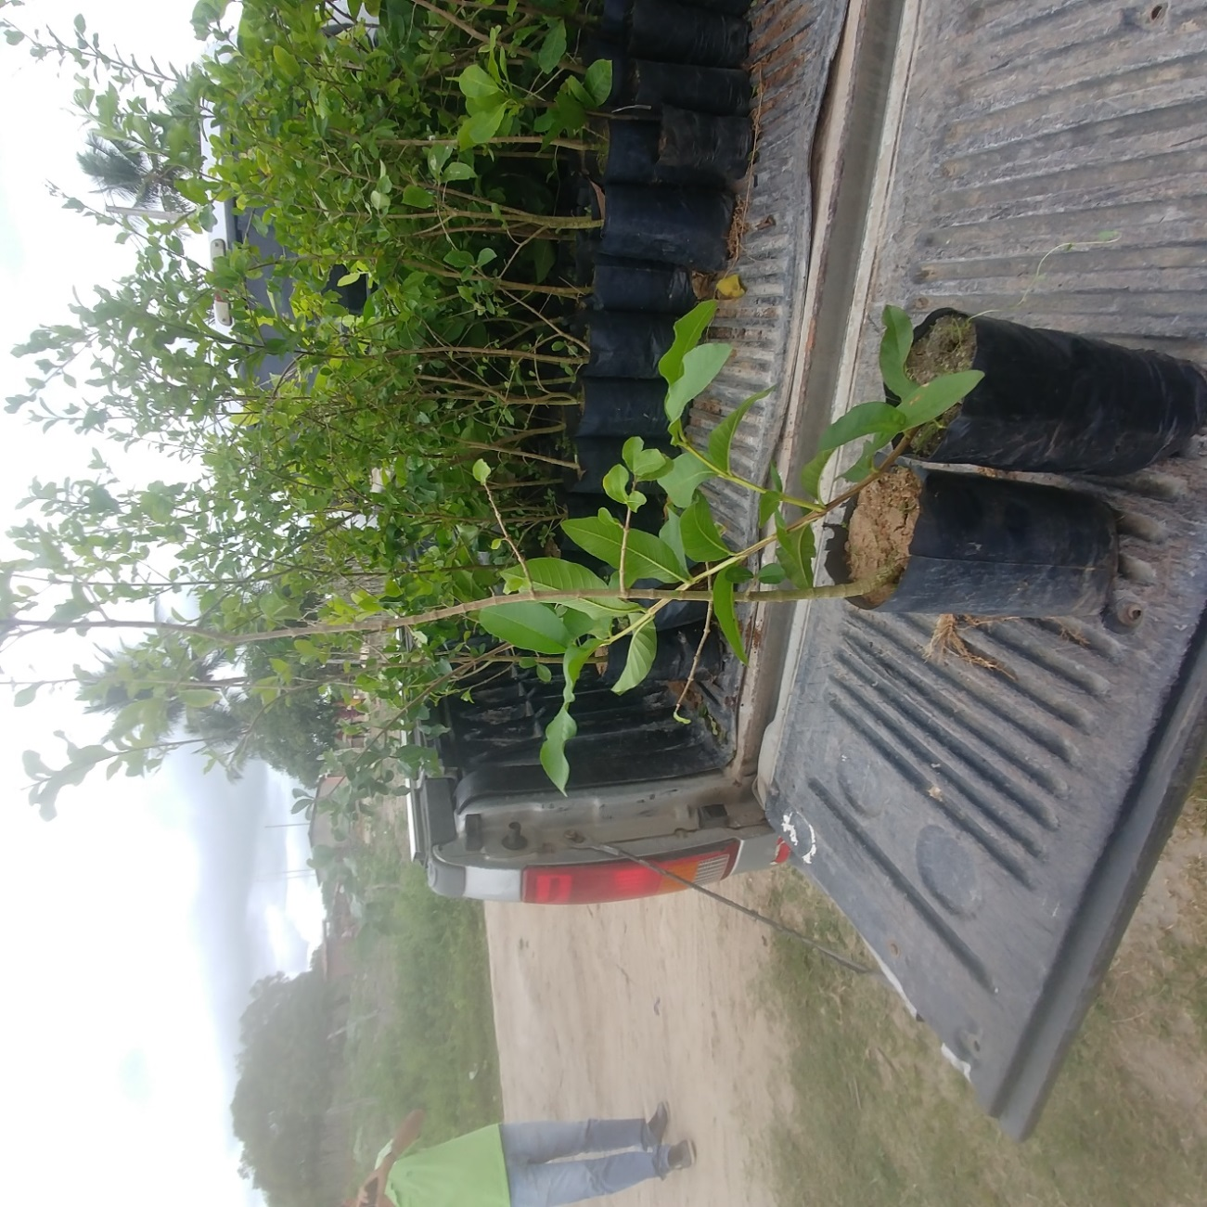
2. PARA A COMUNIDADE ESCOLAR
2.1. SUBPROJETO ESCOLAR DE ARBORIZAÇÃO E ÁGUA

Slide 25
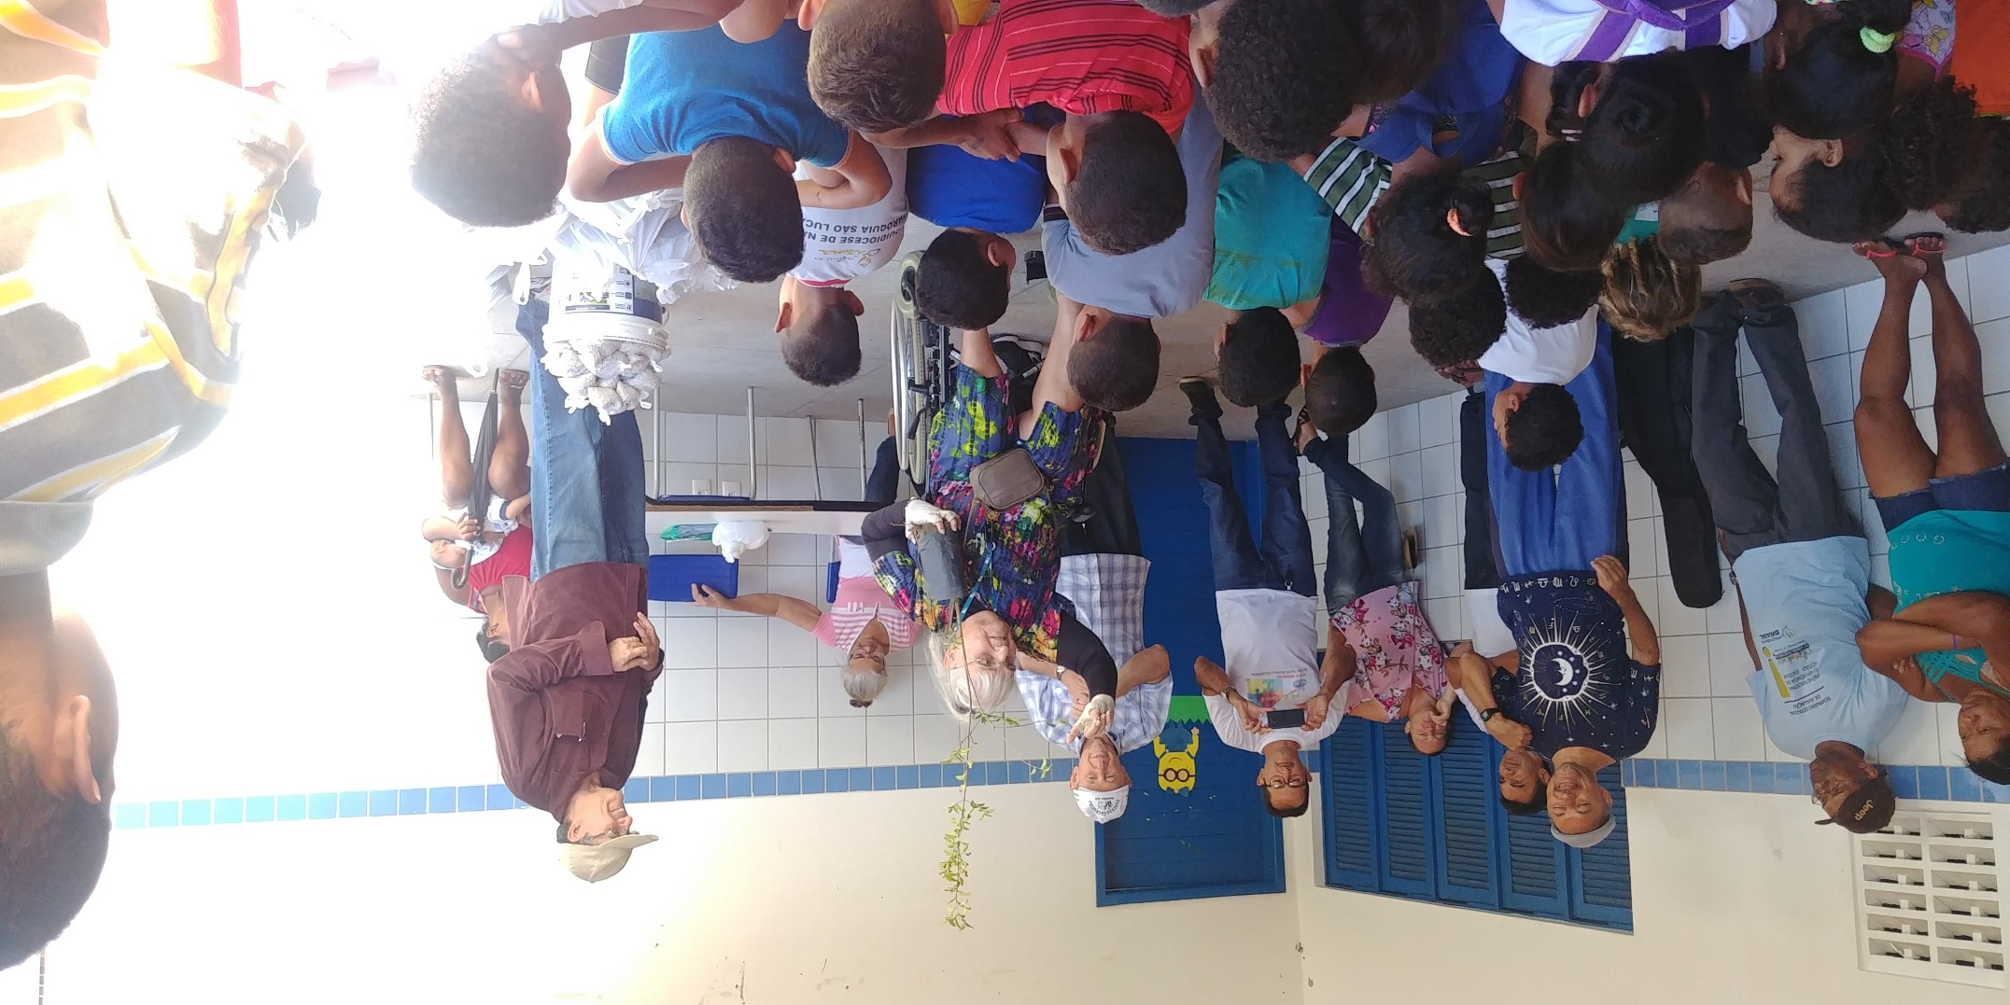

Slide 26
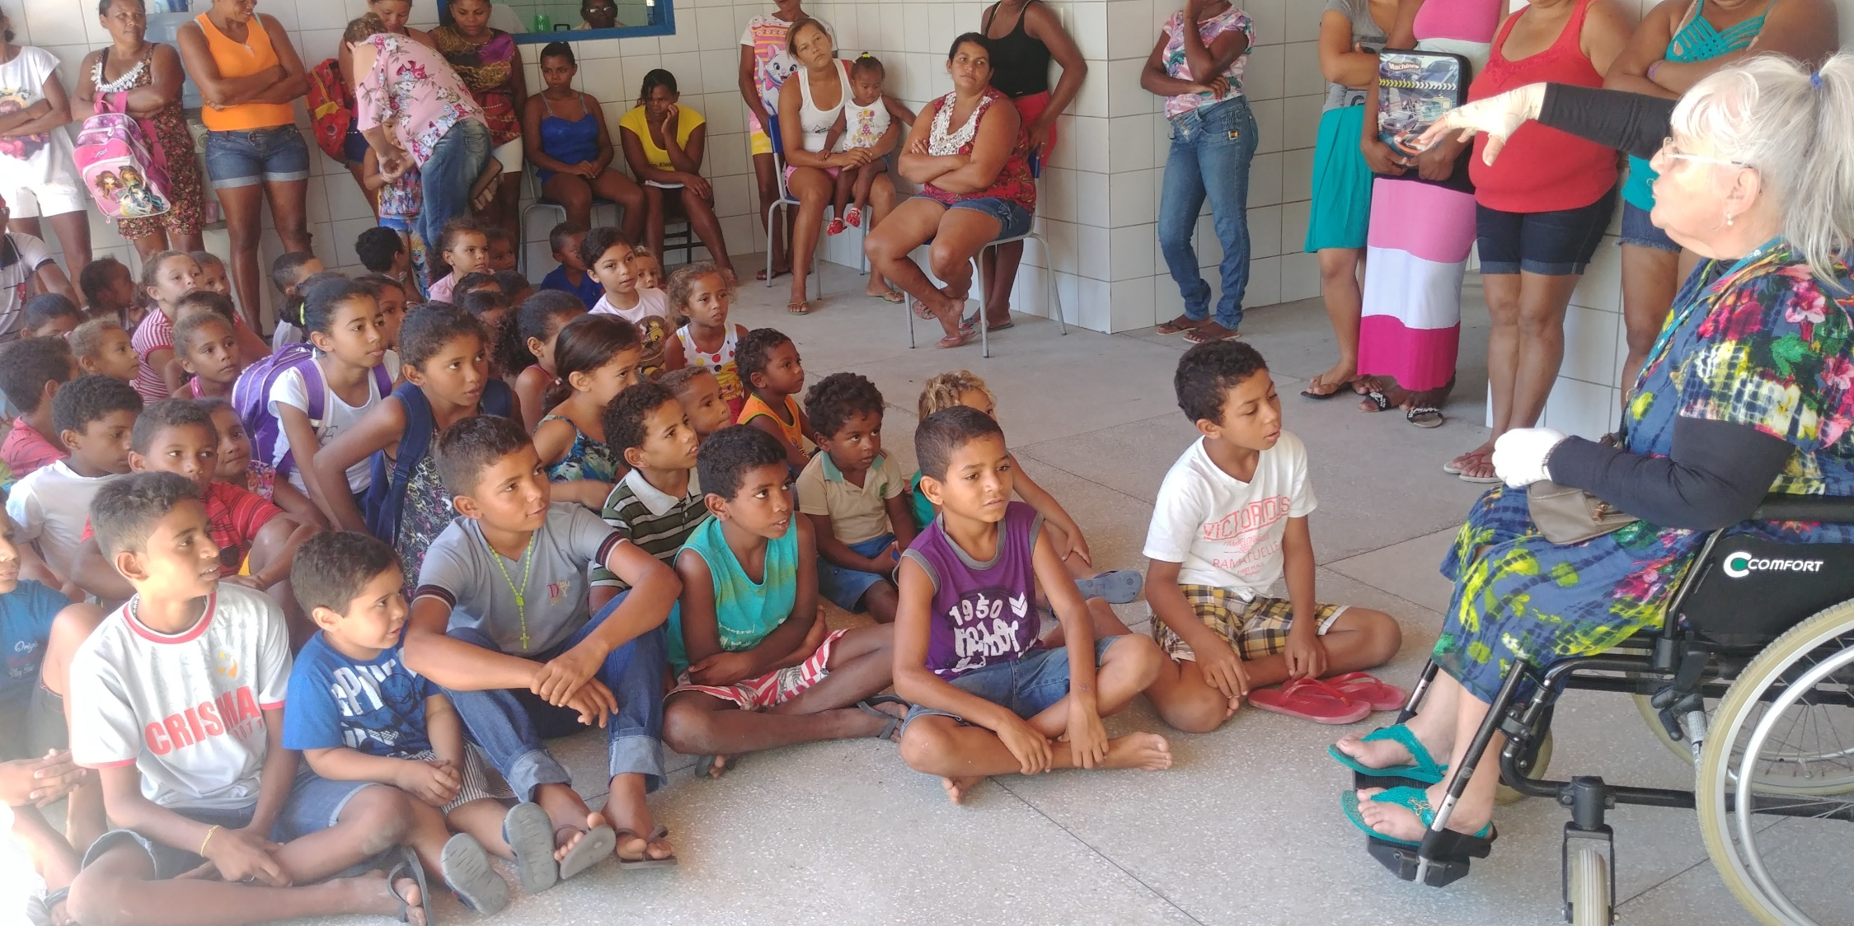

Slide 27
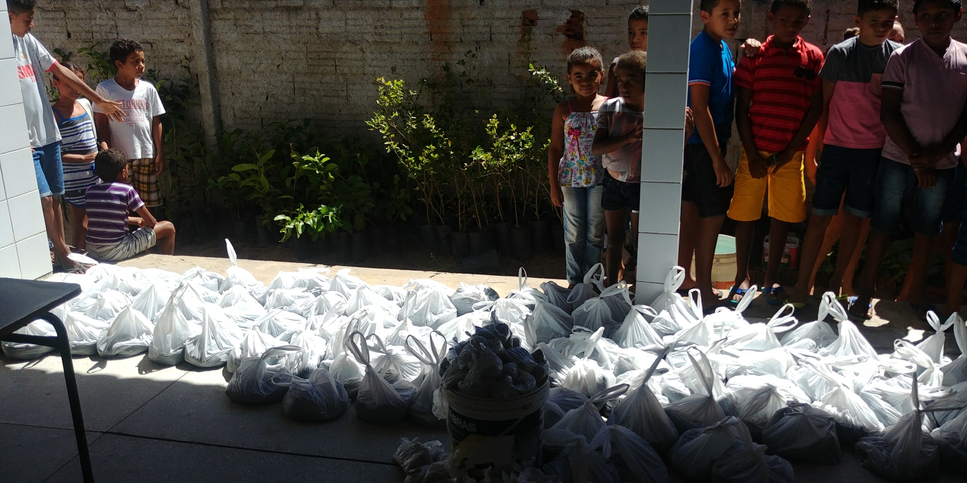

Slide 28
2.2.1. SUBPROJETO ESCOLAR DE HISTÓRIAS EM EVH
HISTÓRIAS INFANTIS
COM TEMAS SOBRE
VALORES HUMANOS
SELEÇÃO FEITA PELO Grupo de EVH-Natal para o PROJETO SERVIÇO SÓCIO-EDUCATIVO EM VALORES HUMANOS
NA COMUNIDADE DE QUEIMADAS-TAIPU/RN
NATAL-2018

Slide 29
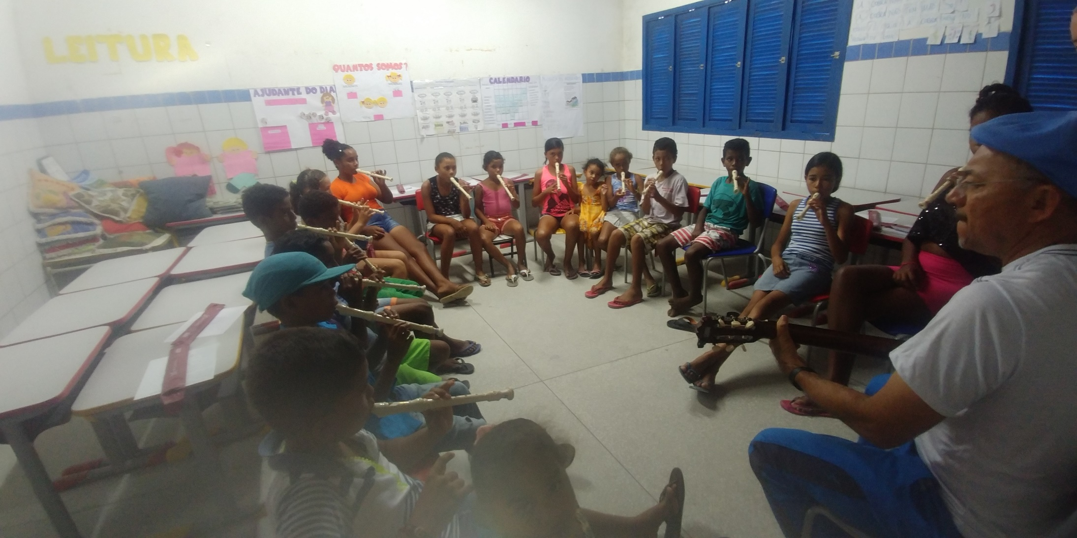
2.2.2. SUBPROJETO ESCOLAR DE CURSO OFICINAS DE MÚSICA EM FLAUTA DOCE E CANTO

Slide 30
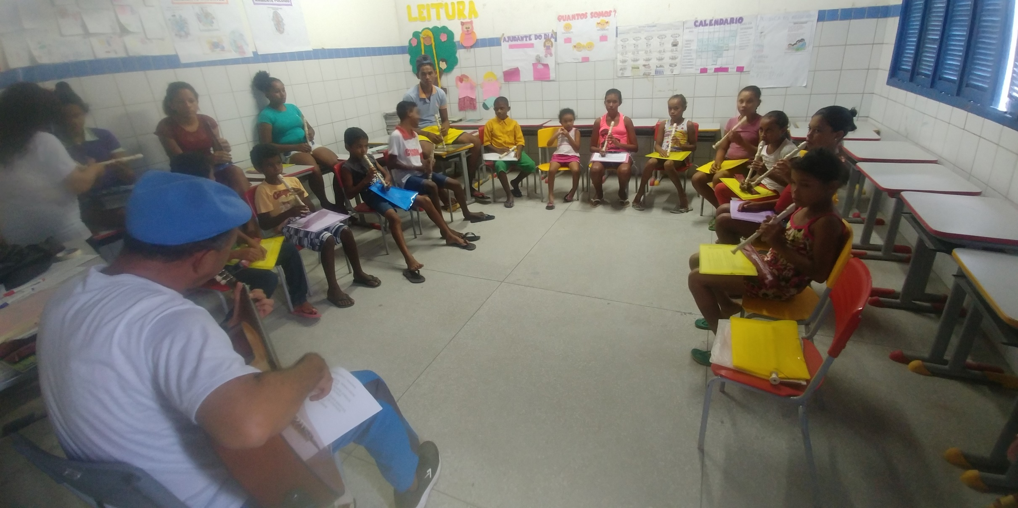

Slide 31
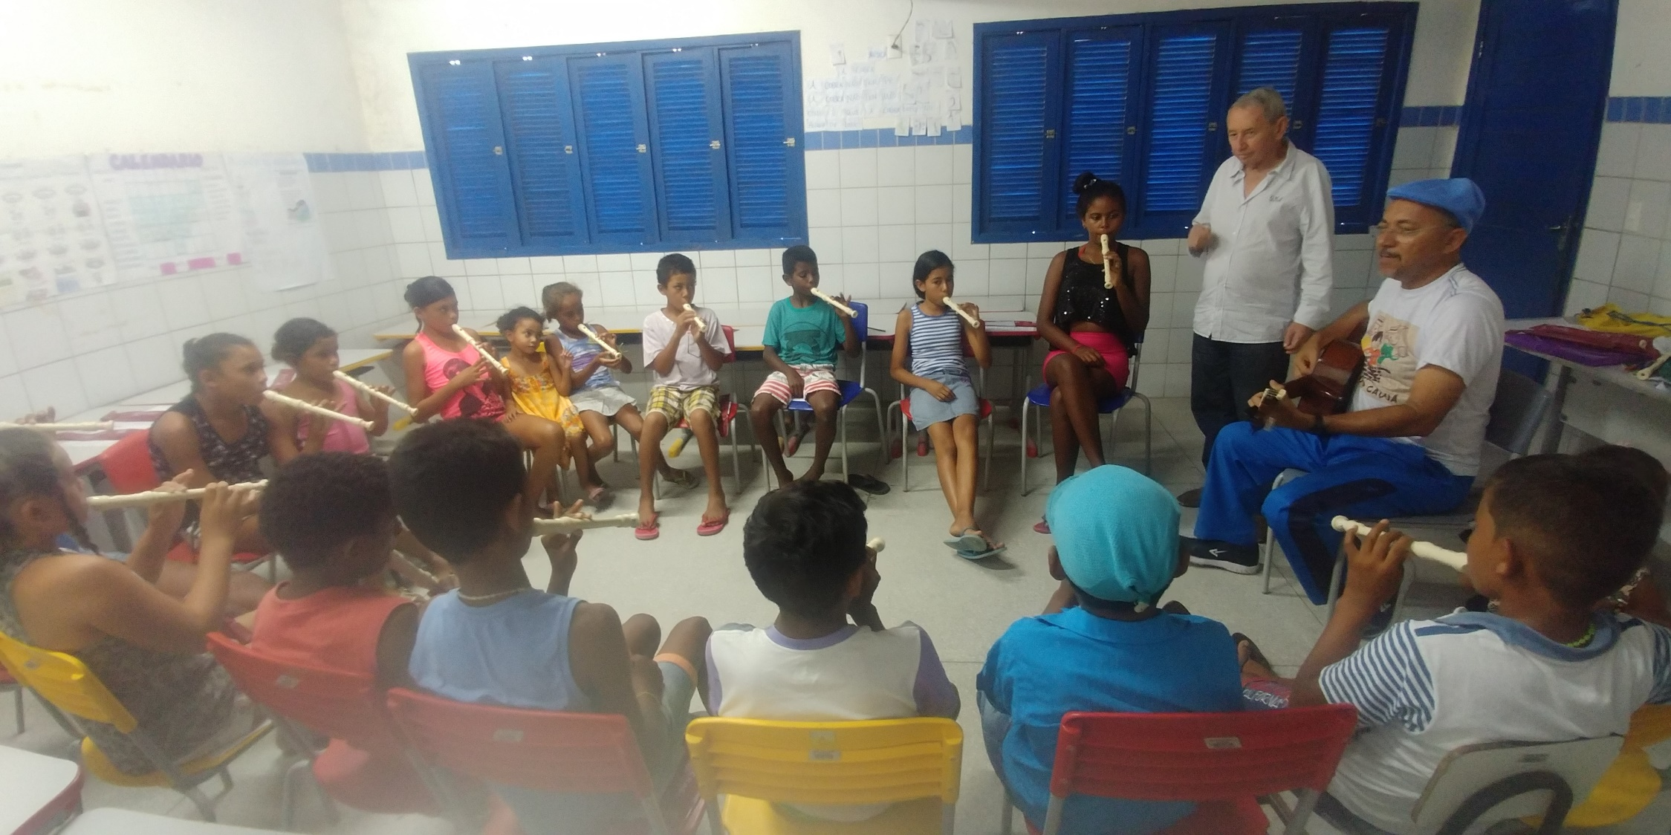

Slide 32
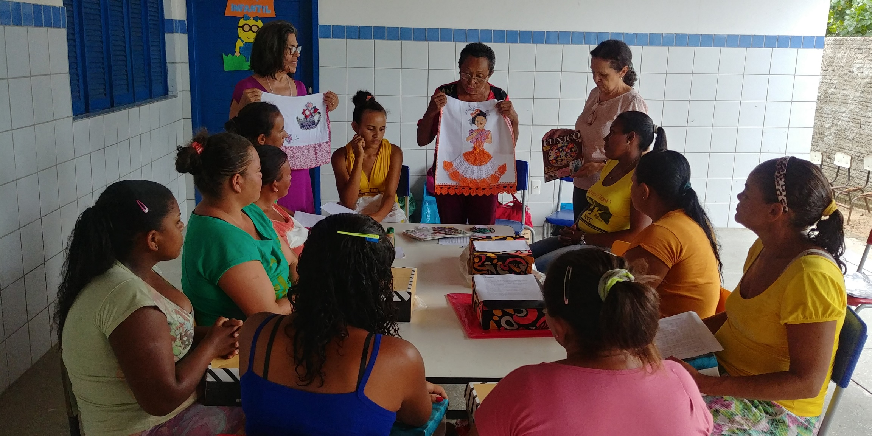
2.3. SUBPROJETO COMUNIDADE ESCOLAR COM EVH
COMO TEMA TRANSVERSAL
2.3.1. CURSO DE CONSTRUÇÃO EM RETALHOS

Slide 33
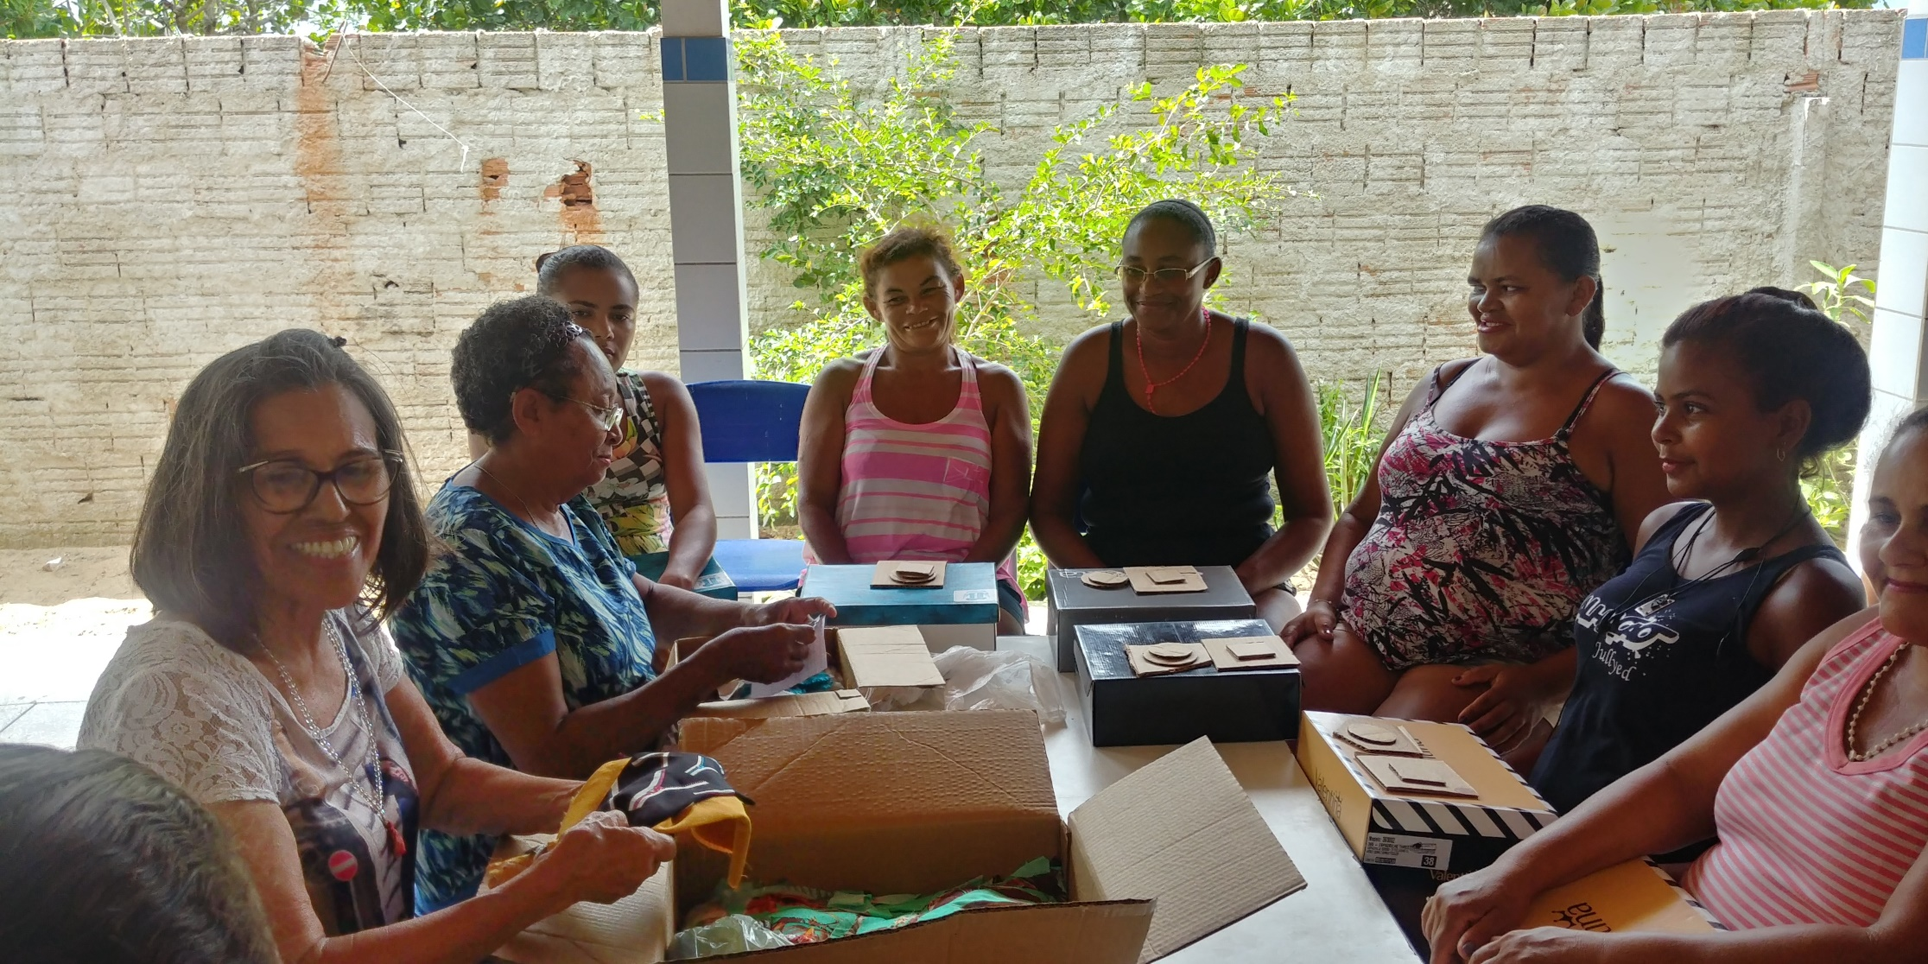

Slide 34
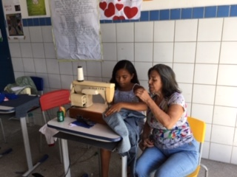
CURSO DE COSTURA E RETALHOS - 2019

Slide 35
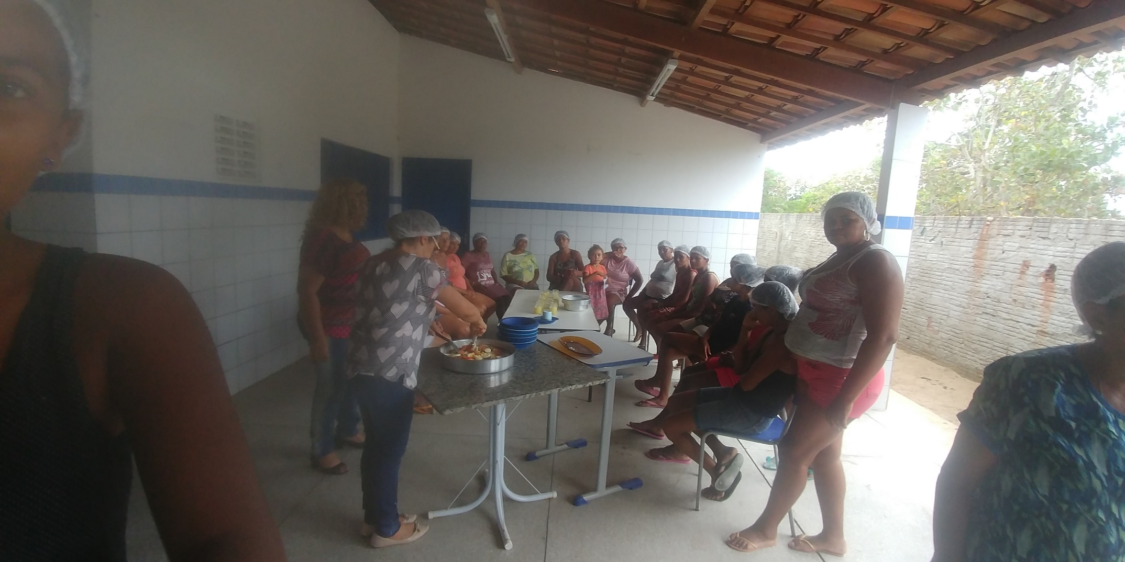
2.3.2. CURSO DE TRANSFORMAÇÃO DE ALIMENTO

Slide 36
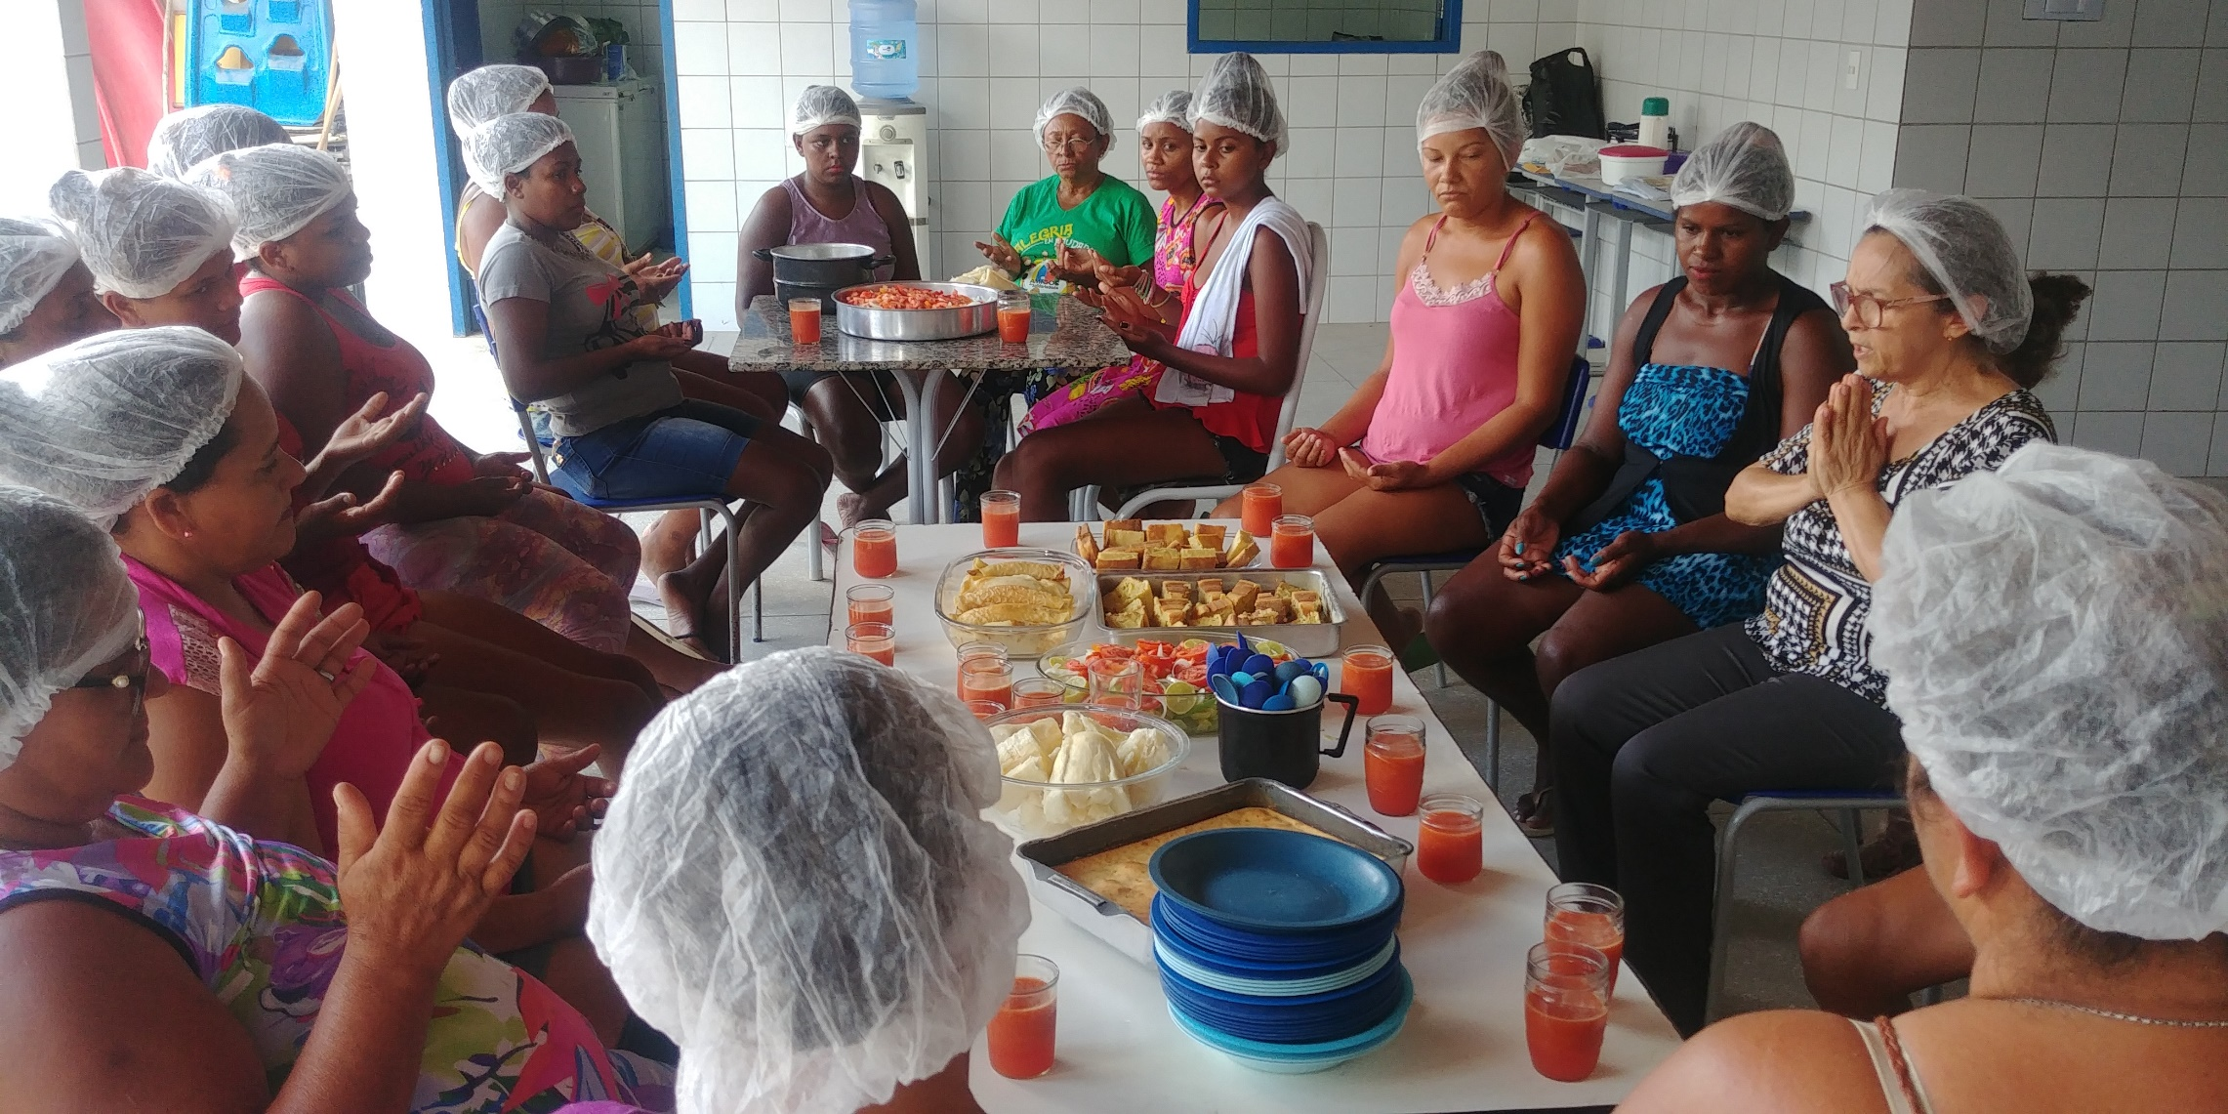

Slide 37
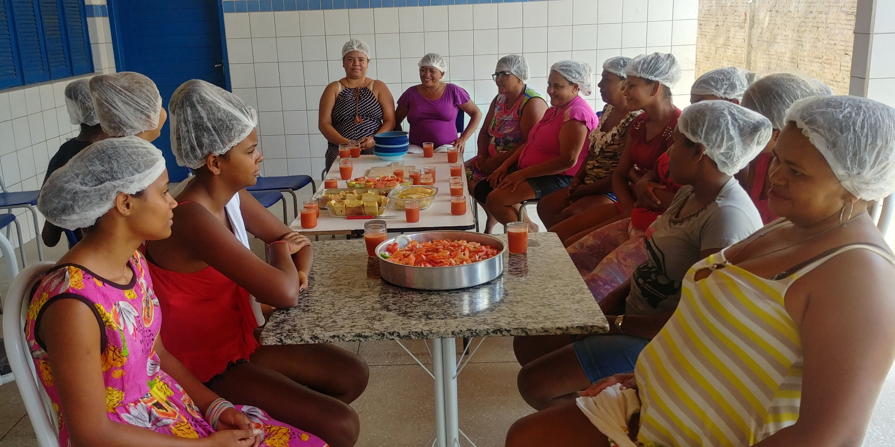

Slide 38
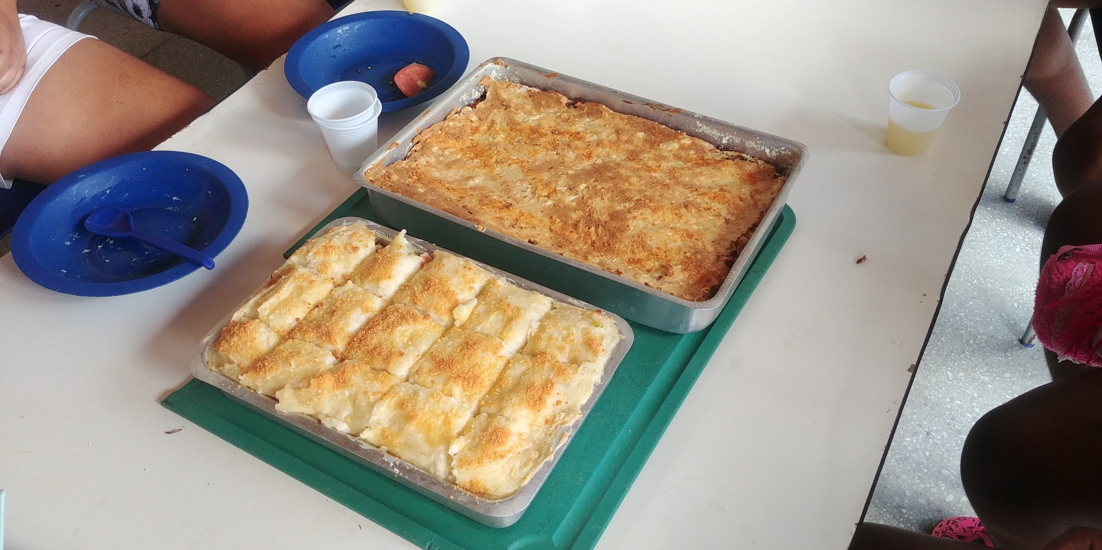

Slide 39
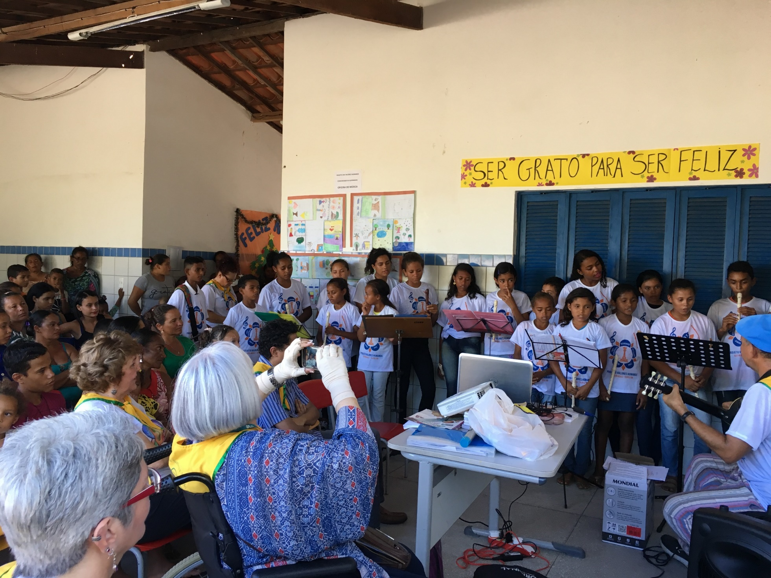
Poder da gratidão: descobrir e ser feliz
NATAL EM QUEIMADAS – DISTRIBUIÇÃO DE LANCHEIRAS PARA CRIANÇAS E LANCHES PARA OS ADULTOS

Slide 40
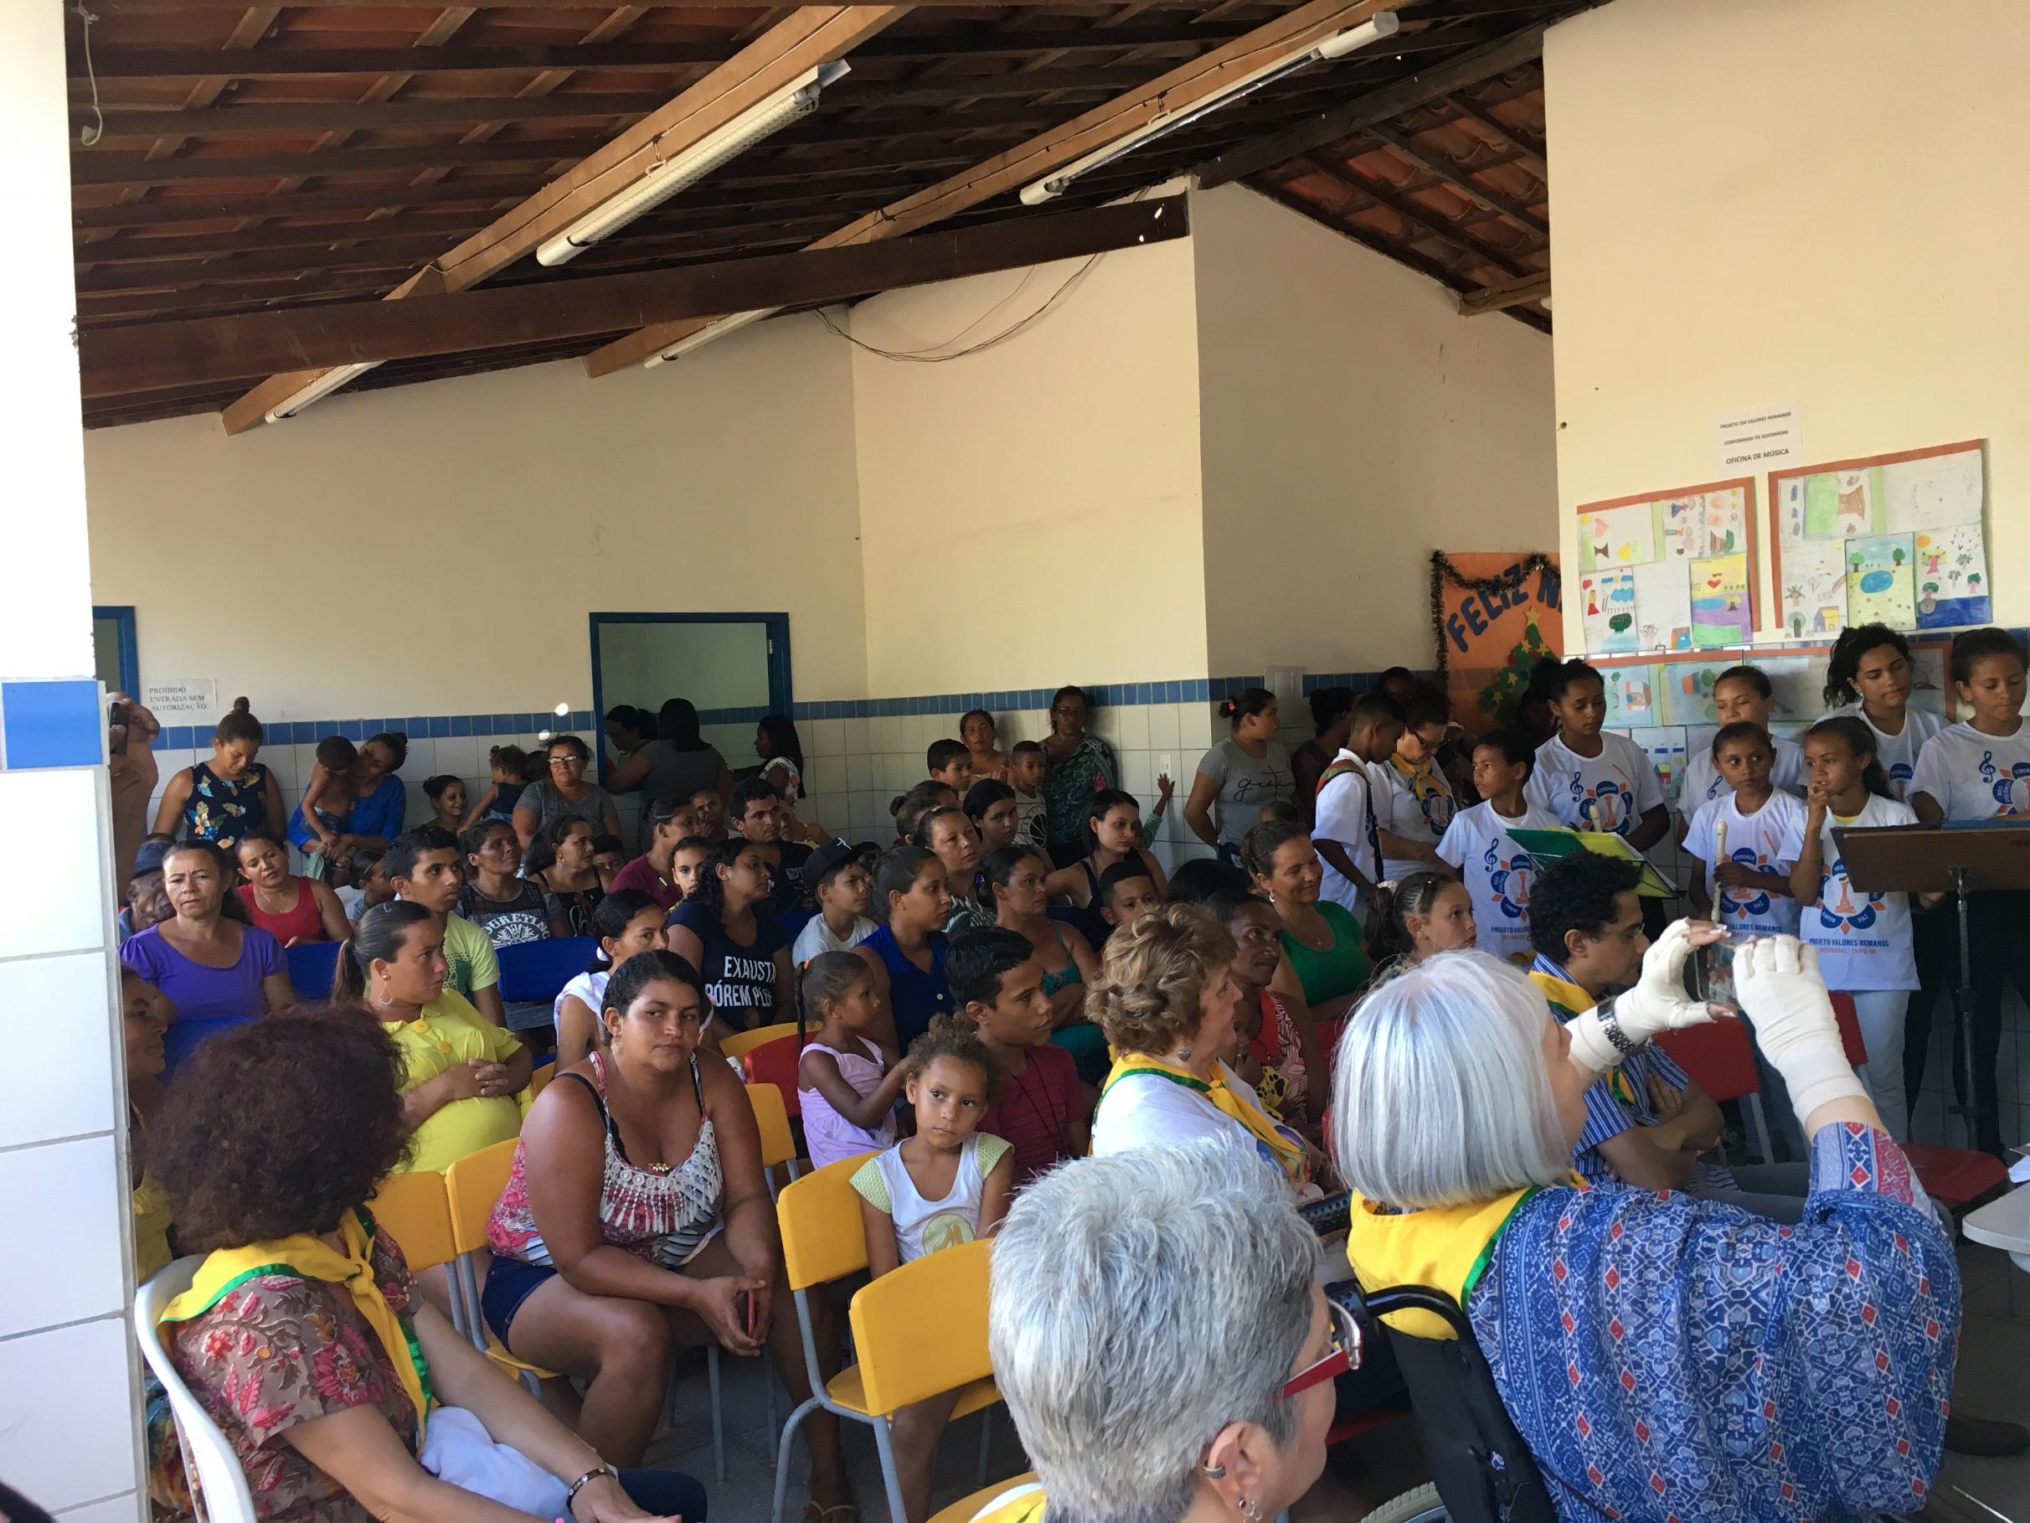

Slide 41
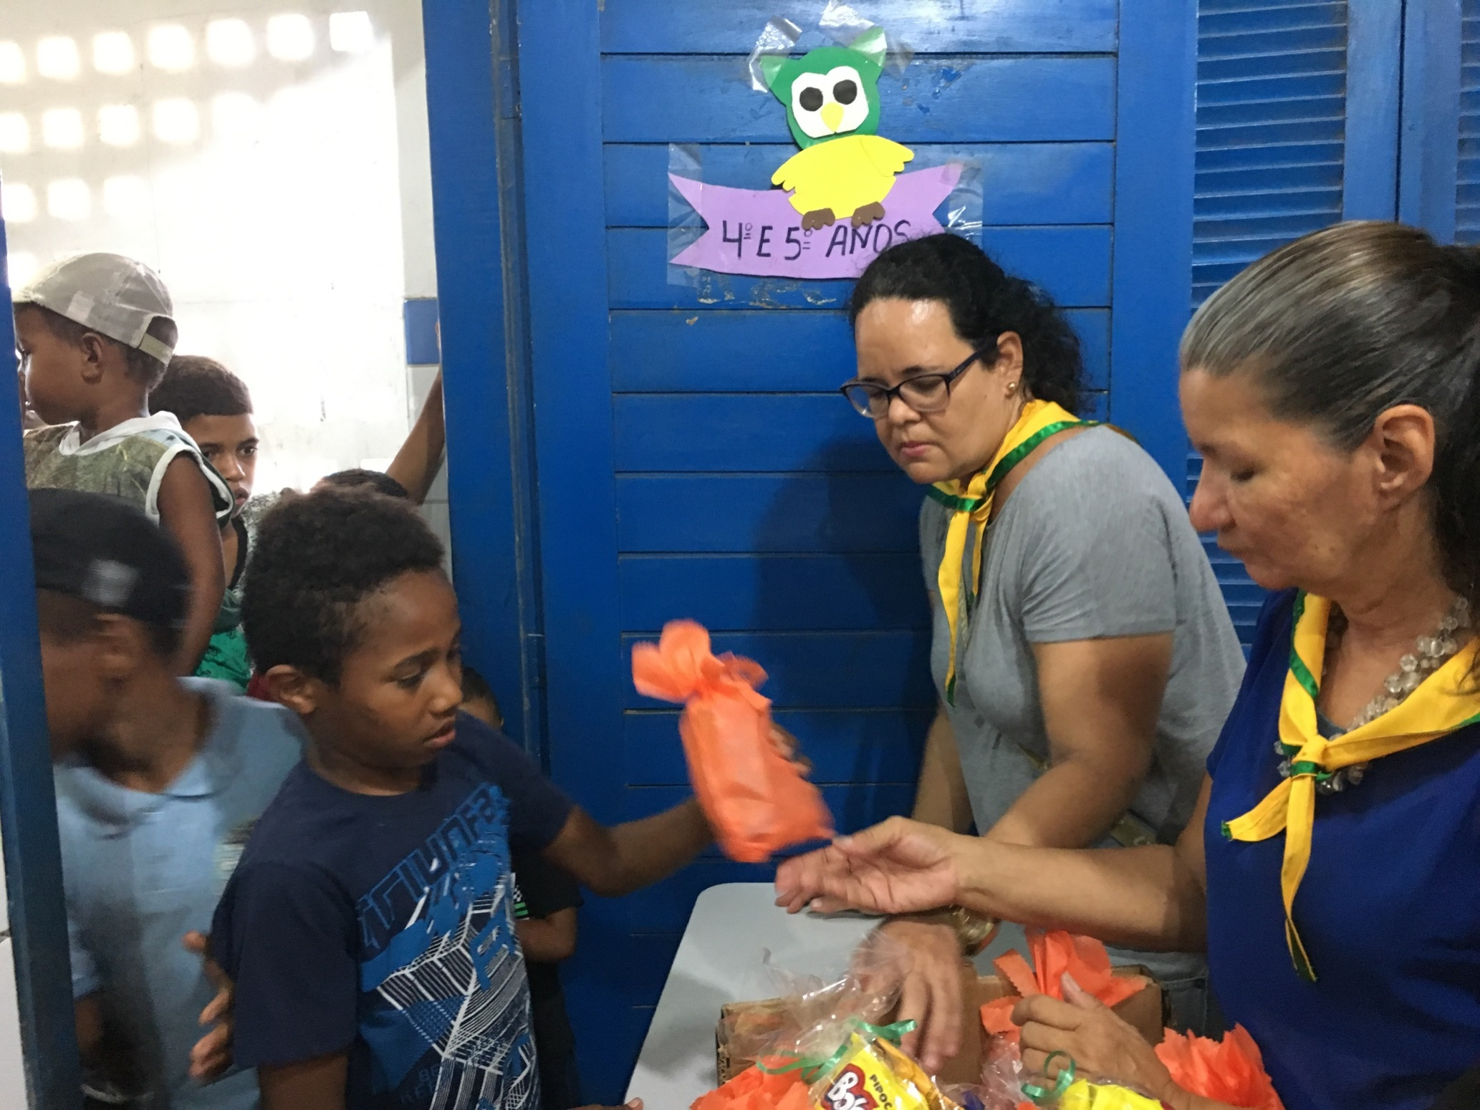

Slide 42
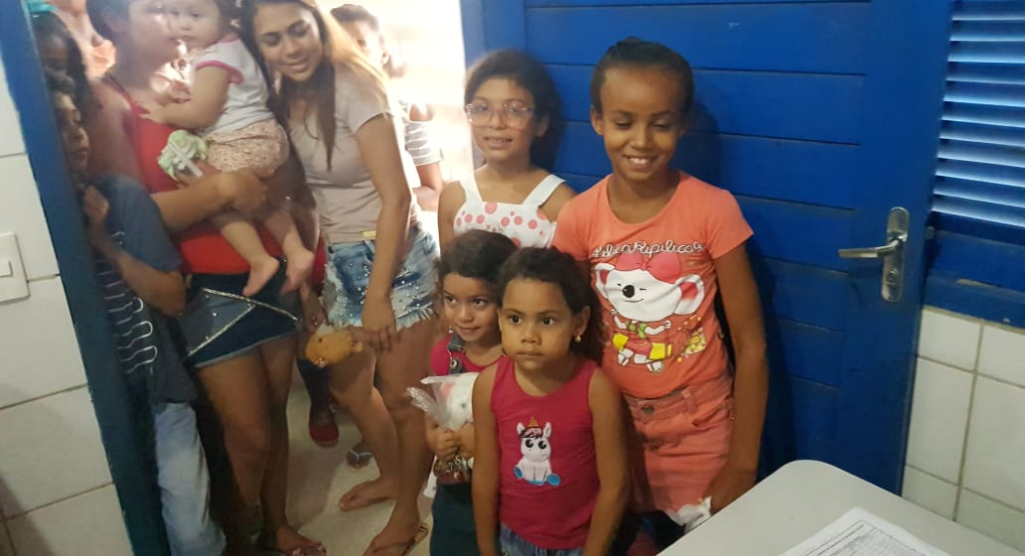
PÁSCOA EM QUEIMADAS – DISTRIBUIÇÃO DE 140 BRINQUEDOS DE PELÚCIA E 140 LANCHEIRAS DOADAS PELO CENTRO SAI RECIFE

Slide 43
